Slide 1
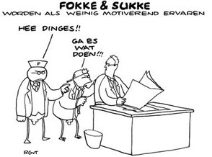
Welkom op dag 1 van Jong Ondernemen

Slide 2
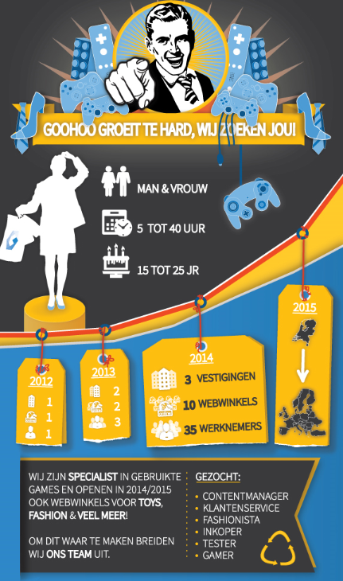

Slide 3
Vorig jaar?

Slide 4
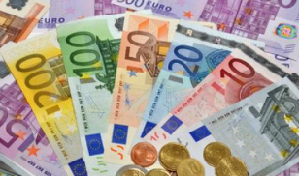
Wat gaan we in deze acht lessen doen?
Je gaat in 5 keer 2 uur een eigen bedrijf starten, een product kiezen, een product inkopen, een product verkopen en bekend maken hoeveel winst je hebt gemaakt!
Doel:
Leren samenwerken
Goed presenteren
Inzicht in ondernemen
Inkijkje International Business College (IBC)
Notes:
Iets vertellen over het IBC -> OL is een mini-variant van het IBC
IBC = meer geld, meer producten, meer tijd, uitgebreider

Slide 5
Wat gaan we de vijf lessen doen?
Les 1: Directie vormen + directie leden benomen + Scrum
+ producten bekijken
Les 2: Producten uitkiezen
Marketing van het product
Korte presentatie per groep over de strategie van jouw onderneming
Les 3: De bestelde producten worden uitgedeeld + marketing van het product
Les 4: Afronden van de financiën
Les 5: Presentaties van elk bedrijf

Slide 6
Wat gaan we vandaag doen?
1: Directieleden benoemen
2: Functies verdelen
3: Scrum-model

Slide 7
Kaartjes
Rekenkundig
Sociaal communicatief
Analyticus
Nauwkeurig
Onderhandelen
Fantasierijk
Onderscheidend
Geduldig
Spreekt meerdere talen
Charisma
Overtuigingskracht
Creatief
Leiding kunnen geven
Vul het kaartje in met 3 eigenschappen die het beste bij jou passen. Op de achterkant zet je je naam!

Slide 8
Organigram
Wie weet wat een organigram is?

Slide 9
Organigram
Directie
Administratie
Hoofd communicatie
Hoofd Inkoop
EU
Hoofd Public
Relations
Financial Manager
Marketing Manager
Hoofd Social media
Inkoop Manager
Hoofd Inkoop wereld
Sales Manager

Slide 10
Organigram
Zo ziet het organigram eruit van jullie bedrijf. Jullie vormen samen de directie. (een functie kan door meerdere personen worden bekleed, maar elke functie moet bekleed worden)
Vul nu ‘werkblad 1’ in! Geef jezelf punten, geef de eigenschap die het beste bij je past 12 punten, degene die daarna het meest bij je past 11 punten, daarna 10 punten enzovoort.
Daarna tel je de punten op met behulp van ‘werkblad 2’

Slide 11
Groepsindeling
Samenwerken is belangrijk
Iedereen moet bijdragen aan het eindresultaat

Slide 12
Groepsindeling
Directe bestaat uit drie of vier leden
De eerste directieleden zijn:
Iedereen mag 3x zijn hand opsteken als hij of zij een teamlid wilt hebben voor zijn groep -> anders wordt er geloot of toegewezen

Slide 13
Kijken of de rollen goed verdeeld zijn
Financial managers bij elkaar
Inkoop managers bij elkaar
Sales managers bij elkaar
Marketing managers bij elkaar

Slide 14
Kijken of de rollen goed verdeeld zijn
Dit moeten de financial managers winnen
Los onderstaande rekensom op!
Meneer Philips heeft een eigen computerwinkel. Voor zijn winkel koopt hij een nieuwe tafel. De tafel kost €234 inclusief 21% BTW. Hij mag deze BTW terug vorderen van de belastingdienst. Hoeveel kost de tafel exclusief 21% BTW?

Slide 15
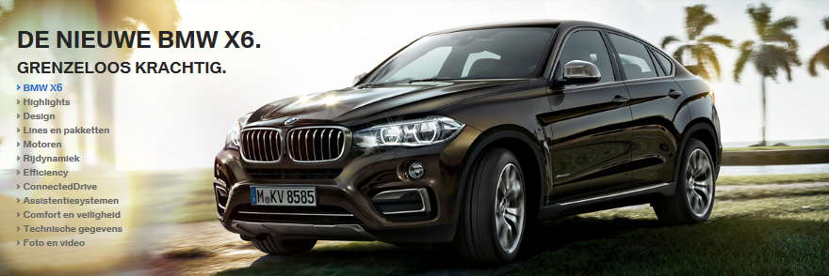
Kijken of de rollen goed verdeeld zijn
Dit moeten de sales managers winnen
Verkoopprijs van deze nieuwe BMW X6??

Slide 16
Kijken of de rollen goed verdeeld zijn
Dit moeten de inkoopmanagers winnen
In welke taal staat hier “ik hou van jou”?
Ti amo!
Te Quiero
Ek het jou lief
Jeg Elsker Dig
Ik hald fan dy
Kies uit:
Spaans
Noors
Italiaans
Zuid-Afrikaans
Fries
Zweeds

Slide 17
Kijken of de rollen goed verdeeld zijn
Dit moeten de marketing managers winnen
Van welke bedrijven zijn dit de slogans?
1:Omdat je het waard bent
2:Mannen weten waarom
3:Just do it
4:Dat zeg ik, ………..
5:Steeds verrassend altijd voordelig
Notes:
L'Oréal
Jupiler
Nike
Gamma
Kruidvat

Slide 18
Kijken of de rollen goed verdeeld zijn
Dit moeten de financial managers winnen
Los onderstaande rekensom op!
De verkoopprijs van je product is 4 euro
De salesmanager heeft 35 producten weten te verkopen
De inkoopprijs was 2,50 euro.
Hoeveel bedraagt de winst van de onderneming?

Slide 19
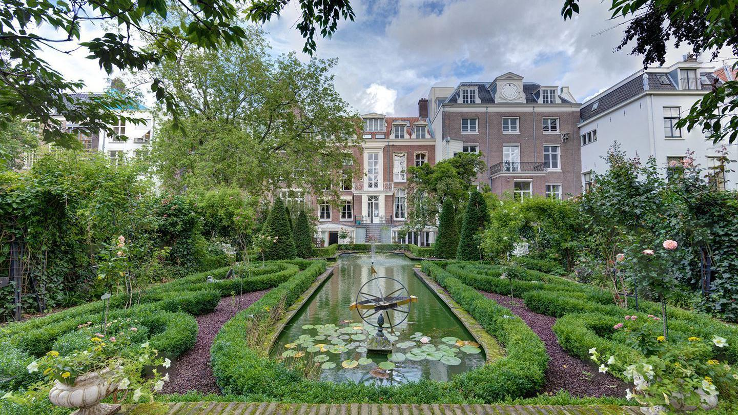
Kijken of de rollen goed verdeeld zijn
Dit moeten de sales managers winnen
Verkoopprijs van villa in Amsterdam centrum

Slide 20
Kijken of de rollen goed verdeeld zijn
Dit moeten de marketing managers winnen
Bij welk bedrijf horen de volgende logo’s??

Slide 21
Kijken of de rollen goed verdeeld zijn
Dit moeten de inkoopmanagers winnen
Waar staan de onderstaande keurmerken voor?

Slide 22
1.
234 / 1,21 = 193,39
2.
85.000
3.
Ti amo! Italiaans
Te Quiero Spaans
Ek het jou lief Afrikaans
Jeg Elsker Dig Deens
Ik hald fan dy Noors
4.
1. L'Oréal
2. Jupiler
3. Nike
4. Gamma
5. Kruidvat

Slide 23
5.
4 * 35 = 140
2,5 * 35 = 87,50
Winst= 140 – 87,50 = 52,50 euro
6.
15.000.000
7.
Nike
Calvin Klein
Yves Saint Laurent
Pringles
8.
Ecologisch (EKO)
Reizen
Webwinkel (internet winkelen)

Slide 24
Directie gaat weer bij elkaar zitten
De directie gaat weer bij elkaar zitten
Alle gemaakte werkbladen worden netjes bewaard in een snelhechter
Het voorblad is werkblad 3

Slide 25
Scrum?
Bij een scrum probeert een team samen een doel te bereiken
Om de wedstrijd te winnen.
Samenwerking is heel belangrijk

Slide 26
Scrumbord (voorbeeld)
Directie:
Verhaal
Wat moet er nog gebeuren ?
Mee bezig
Bijna af
Af!
We gaan een eigen bedrijf oprichten. Bij ondernemend starten we met en directie
Producten inkopen
Financiën
Directieleden benoemen
Marketing van het product
Afronden financiën
We kopen de producten in en verkopen deze weer met winst
Logo
filmpje
reclame
Naam

Slide 27
Bedankt!!
Volgende week:
De start van je bedrijf
Huiswerk: zorg dat je een online scrumbord hebt gevonden waar je je voortgang kan monitoren (veel gratis varianten hiervan te vinden).

